Slide 1
2021.08
直 播 产 品 设 计 与 运 营
汇报人：付 珩
指 导：华瑶蓉、吴思
部 门：品牌与用户经营部
Notes:
各位领导大家好，我是新品牌内容科室的实习生付珩，我今天汇报的项目是《直播产品设计与运营》，这一项目由主管瑶蓉和导师思思倾情指导。

Slide 2

我是谁？
实习期间我做了什么？
日常工作
【今日发现】内容运营学习
运营配置实操
个人项目
产品走查和竞品分析
用户调研和访谈
产品和运营方案设计
项目安排(6.3-8.4) | 第一周 | 第二周 | 第三周 | 第四周 | 第五周 | 第六周 | 第七周 | 第八周
我们为什么做直播？
我们之前做的怎么样？
我们具体要怎么做？
我们能做成什么样？
付 珩
Fu heng

Slide 3
为什么要做直播？
Notes:
我选择了以直播为主题，原因一是大环境下直播产业的火热，疫情和政策已经推动网络直播几乎覆盖了所有行业；二是在前期调研阶段我发现，作为消费决策平台的同类竞品小红书、淘宝逛逛，都已经引入直播这种内容形式，手机银行类APP老对手们也在做直播。三是用户在直播间爱看爱买。因此我选择了直播这一主题，那么对于我们【发现页】本身，我们为什么做直播？

Slide 4

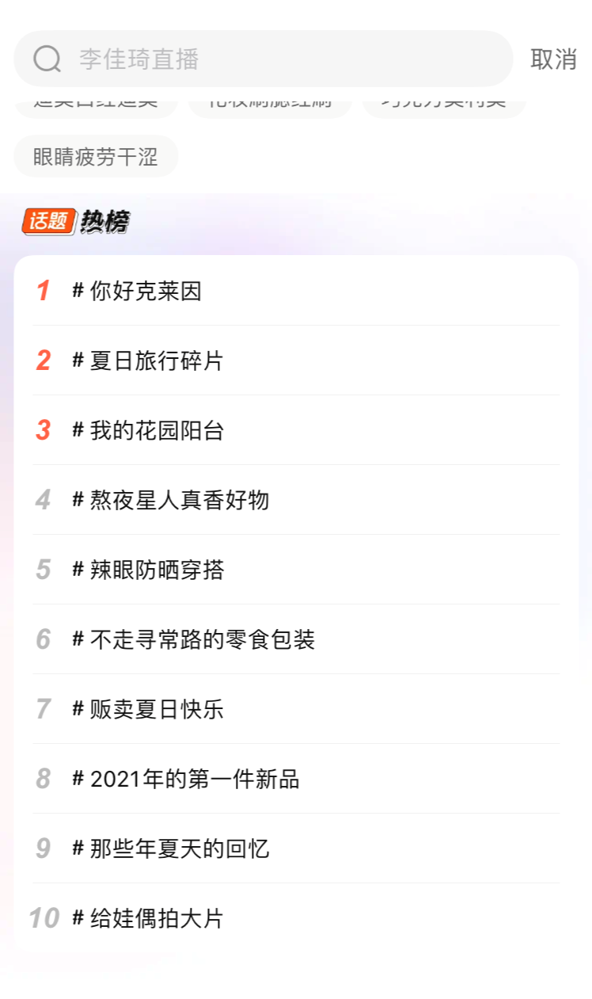
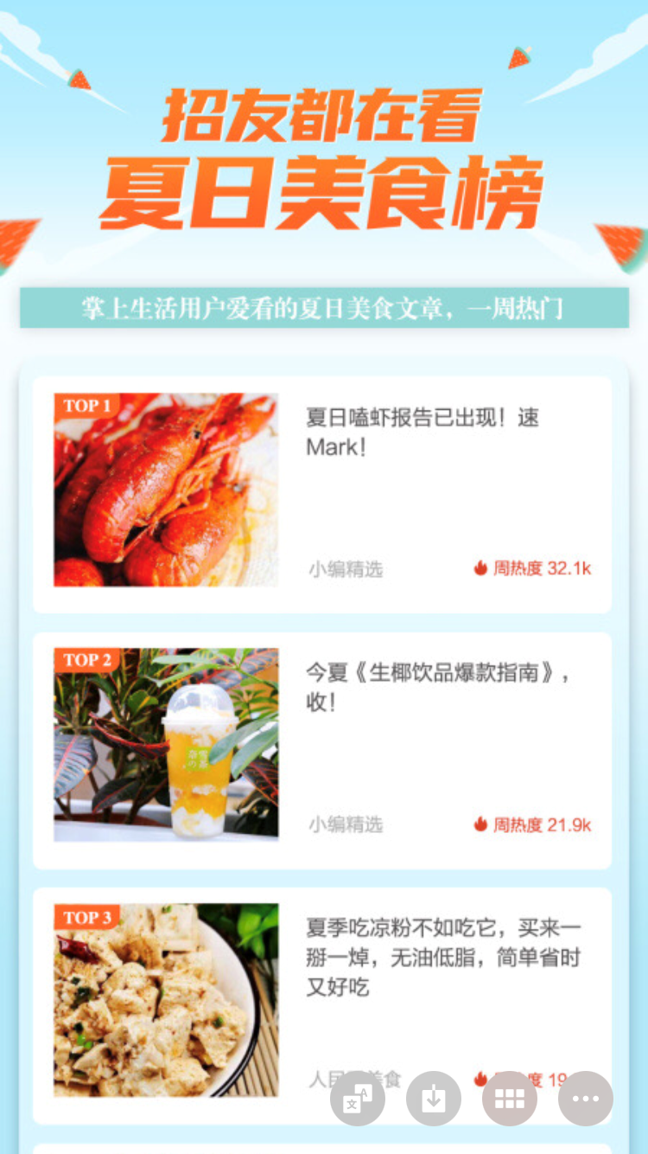
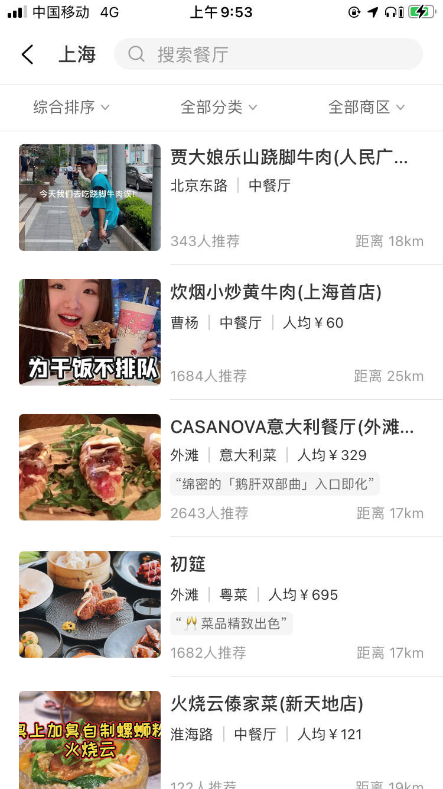
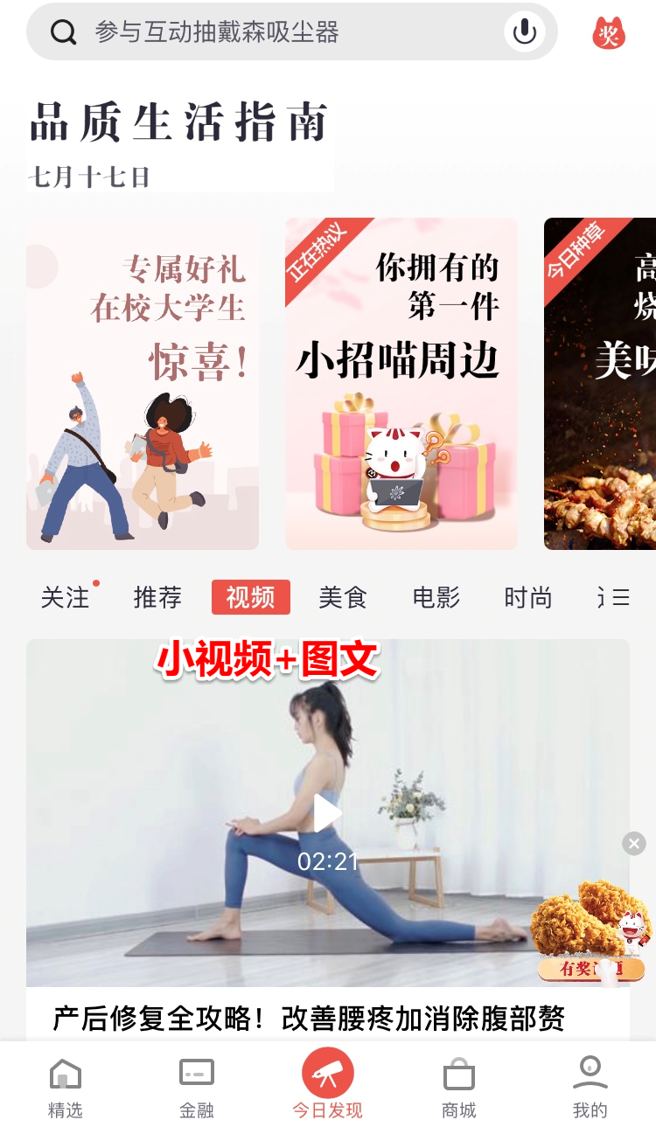
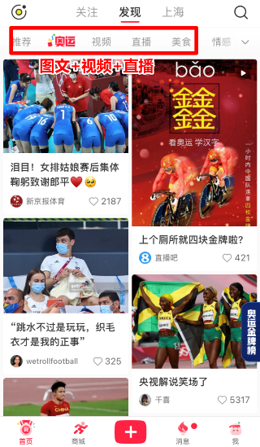
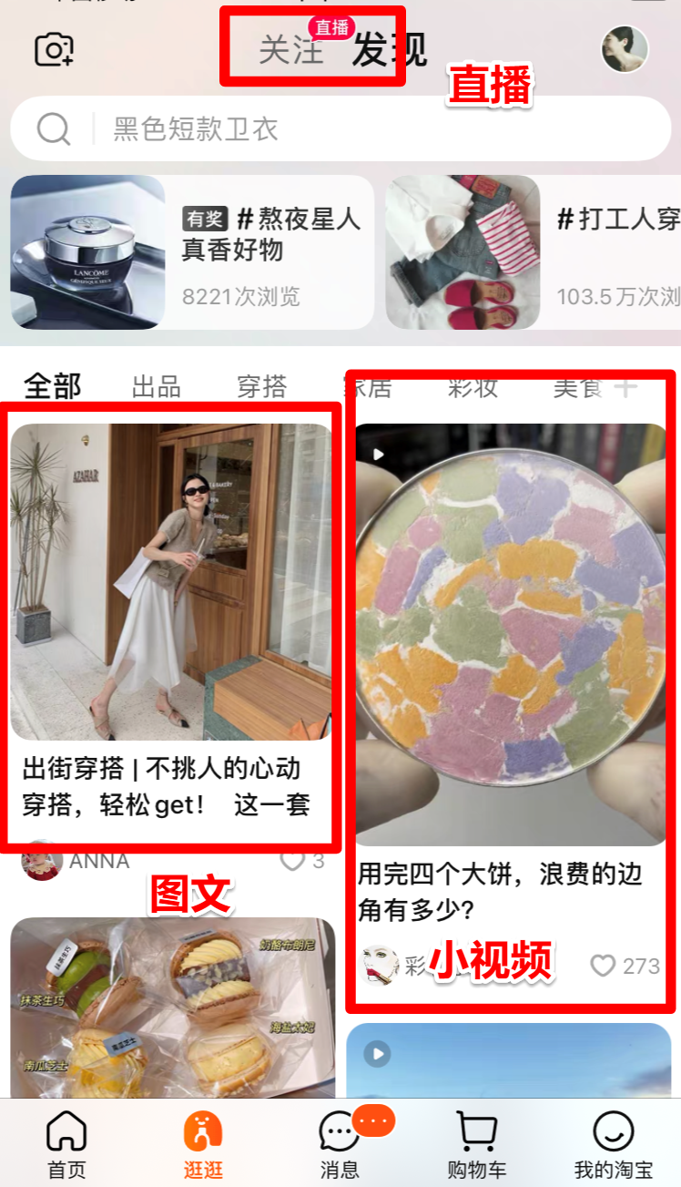
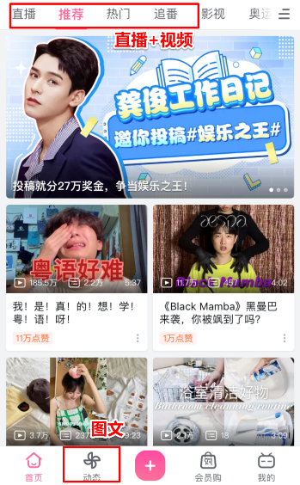
补充内容形式，强化消费决策平台的定位
短+直+图联合共振，打造内容生态“组合拳”
结合榜单内容种草，加速消费决策
种草
转化
沉淀
热度话题导向
分类喜好导向
丰富内容形式，强化认知，大范围种草
”四好“（好看+好玩+好买+好用）直播间引爆转化
利用二次剪辑形成内容沉淀，多渠道传播
发现页-月度热文榜
淘宝逛逛-话题热榜
发现页-美食榜
小红书-本地打卡榜单
今日发现
小红书
淘宝逛逛
B站
Notes:
首先给出结论：直播作为一种全新的内容展现形式，能补齐【发现页】内容短板，强化消费决策平台定位，因此我们可以做直播尝试。细化来说，一方面直播能通过它独有的热度、氛围感、实时性优惠、以及主播的一些话术，让用户更加容易消费，他在转化方面的优势要远远高于图文和短视频，因此能补足传统内容种草平台在带货这方面的短板。
另一方面，增加直播从而形成了内容生态组合拳后，可以结合【发现页】在做的榜单这一展现形式，来加速消费决策。让用户从不同角度定位感兴趣的话题和内容，提升用户消费几率。

Slide 5
我们之前做的怎么样？
Notes:
那么确定了我们【发现页】可以尝试直播之后，我深度调研了目前在做直播的【掌生】电商部门和总行直播间，看看他们的产品和运营做得怎么样？

Slide 6
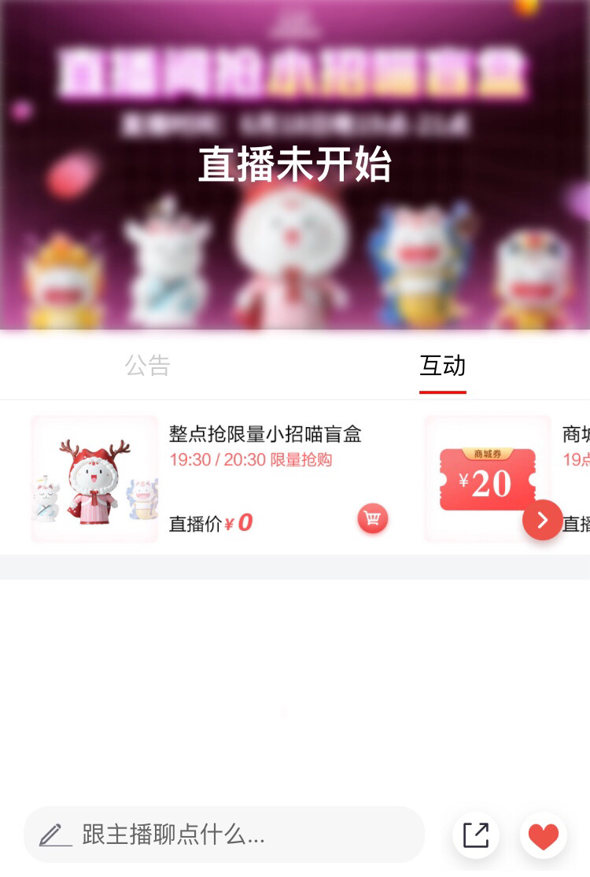
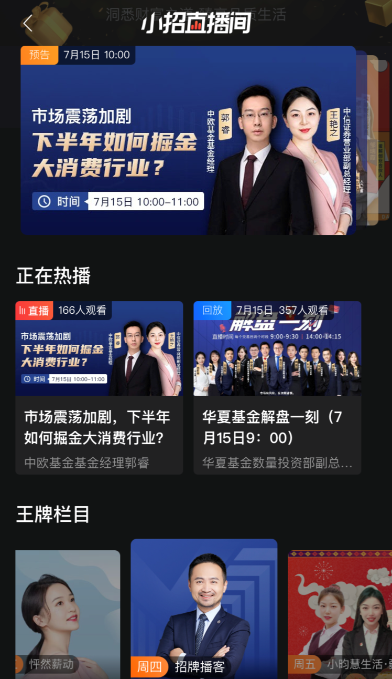
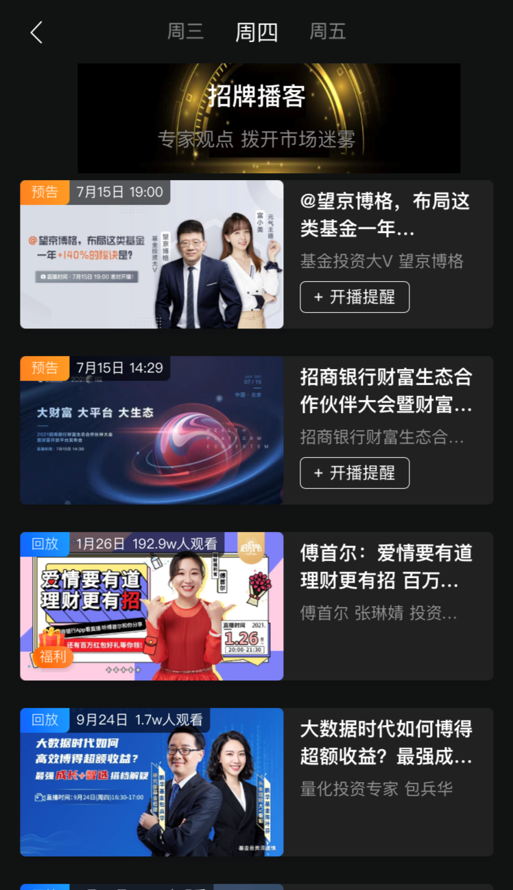
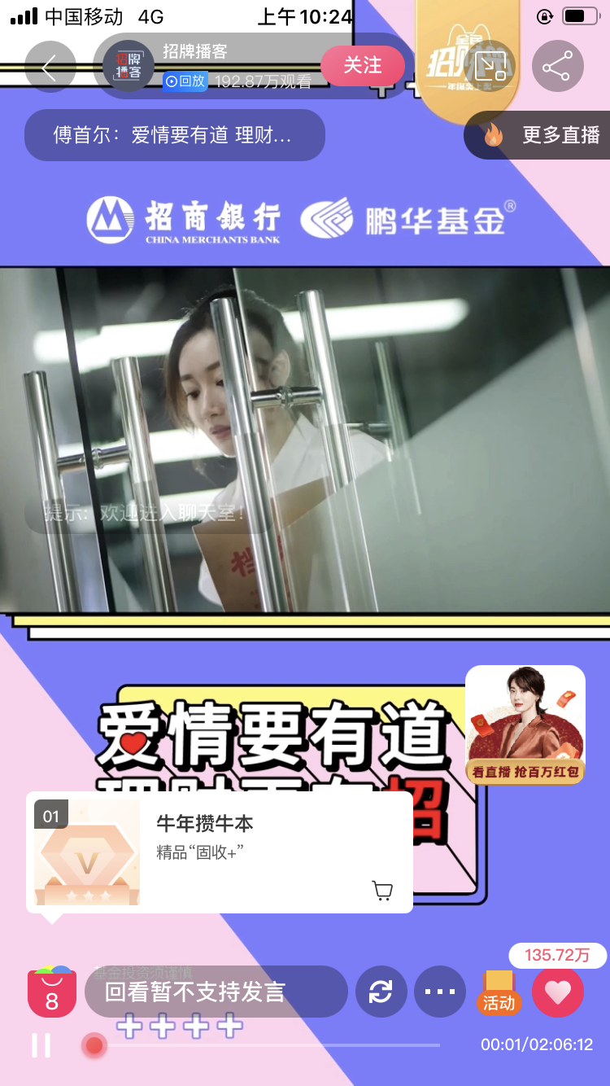
我们的产品做的怎么样？
【招商银行】直播产品达到互联网平均水平
【掌上生活】直播产品四“不好”
1、页面逻辑清晰
常态入口→合集页/栏目页→直播间主页→货品页
吸引流量→流量分发/内容分类→直播内容呈现→带货
2、功能点完善
内容呈现丰富、互动形式多样、带货设置合理
1、不好看
横屏直播、技术承载能力弱
2、不好玩
可设置互动形式太少
3、不好买
商品链接一次只能挂6个
4、不好用
直播助手可配置功能有限
【掌上生活】电商直播间主页
直播合集页
王牌栏目页
直播间主页
Notes:
产品层面来说，【招行】直播产品达到了互联网平均水平，而【掌生】直播产品“不好看不好玩不好买不好用”。【招行】产品的整体体验页面逻辑清晰，功能点完善。特别是它的直播间支持横竖屏两种直播形式，有许多可配置的互动功能，比如转盘抽奖、口令红包。那么【掌生】直播产品的最大问题，是它目前只支持横屏直播，这个与目前主流的竖屏直播来对比已经落后很多，那么其他还包括互动和商品链接等比较明显的问题，可以说对用户来说已经是不好看不好玩不好买，那么与之对应，对主播来说，可配置的功能也是远远不足的，整体产品体系很难支撑玩转直播。
大促期间人太多，不停有“XXX进入直播间”通知，直播间互动功能崩掉了

Slide 7


我们的运营做的怎么样？
主播团队：招＞掌
平台：招＞掌
用户：招≈掌
栏目化直播间
主播联盟
主播动力不足
互动成本过高
【招商银行】形成了基础运营，优势在于完备主播联盟和栏目化直播间，但存在主播动力不足、互动成本过高的问题。
得：形成了总行+分行+机构的主播联盟；有当家主播。
失：分行主播抱怨直播费时费力，动力不足。
得：形成了金融为主+泛生活场景进行的栏目化直播间。王牌栏目风格明显。
得：互动玩法多样，抽奖大方。
失：抽奖投入成本高，使得用户过分依赖。
得：形成了电商+品牌的主播联盟。
失：
缺主播缺运营，部门间缺乏沟通合作。
失：经营能力有限，不存在栏目化运营。
得：带货转化率(下单/浏览)高。
失：由于产品和技术缺陷，直播前传播无动力，直播时基本0互动。
带货转化率高
受限于产品
缺乏人员运营
【掌上生活】直播带货转化率很高。但受限于产品，且缺乏人员运营，无法玩转。
Notes:
而且他们每一期的福利投入成本很高，一期直播投入20万，销售额只有5.4万，这会导致用户会过分依赖福利，而非直播间本身的内容和商品。
与此对比来说【掌生】电商的带货转化率非常高，一场7000人左右观看的直播，销售额可以达到15万，下单转化达到15%，是总行的100倍。那么分析下来，第一是因为电商直播的商品大多是电子数码类还有家电类，单笔客单价高，另一方面仰仗于【掌生】的品质生活定位，许多畅销品牌借我们的平台做专场直播，比较受用户信任。

Slide 8
那我们应该怎么做？
Notes:
那么基于以上的产品和运营现状，我们该怎么做呢？

Slide 9
产品待优化
运营需玩转
开放融合【招行】APP直播，对标互联网顶级直播进行优化
对标互联网完善直播运营团队，按“三步走”阶段进行“六边形”运营体系搭建
内容好看
互动好玩
商品好买
主播平台好用
主播联盟完备
直播间栏目化
粉丝成长体系成熟
活动形式丰富
渠道矩阵差异化
品牌合作优质
Notes:
答案是产品待优化，运营需玩转。产品上我们开放融合总行直播产品，并对标互联网顶级直播产品淘宝、抖音进行优化，争取做到四好直播产品。
运营上对标互联网顶级直播运营团队，李佳琦团队和张大仙团队，按“三步走”阶段搭建下面这样一个一个“六边形”运营体系。

Slide 10
产品待优化
运营需玩转
开放融合【招行】APP直播，对标互联网顶级直播进行优化
对标互联网完善直播运营团队，按“三步走”阶段进行“六边形”运营体系搭建
内容好看
互动好玩
商品好买
主播平台好用
主播联盟完备
直播间栏目化
粉丝成长体系成熟
活动形式丰富
渠道矩阵差异化
品牌合作优质
Notes:
那么产品上具体进行怎样的优化呢？

Slide 11
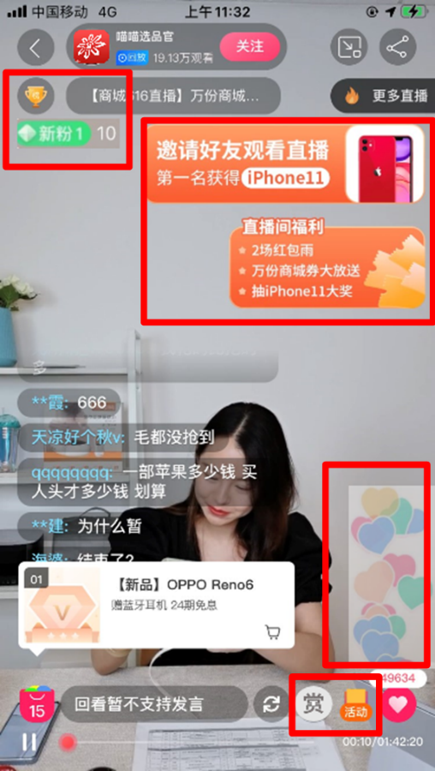
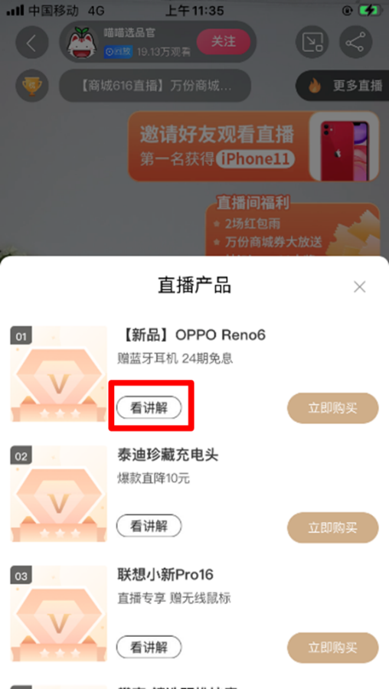
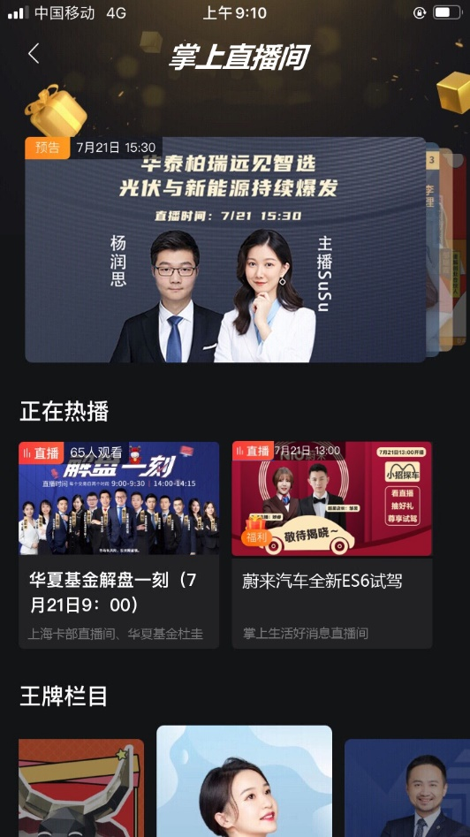
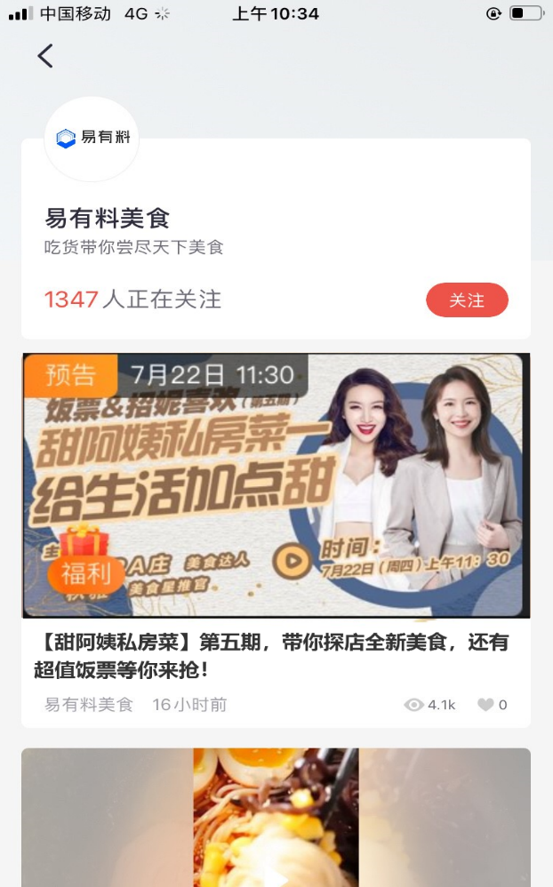
前端：设计 “好看好玩好买”前端产品
千人多面的常态阵地
基于用户历史浏览记录和用户定位的推荐逻辑
“好看好玩好买”直播间主页
从内容、互动、带货角度提升用户体验
丰富账号主页
账号主页增添直播预告和回放，作为常态入口
Notes:
首先前端产品希望做到好看好玩好买，好看呢我们向淘宝直播看齐，对应 实现千人多面的常态阵地，直播间主页增添更多活动内容提示，让用户不论何时进入直播间都能了解活动玩法，还会在账号主页添加直播常态入口。好玩呢，我们参考了淘宝的粉丝等级勋章，让用户有一种与直播间绑定的关系。也参考了抖音的互动模式，加了打赏功能和各种打赏特效，增添互动的趣味性，营造直播间热度氛围。好买呢，我们增添了回放讲解，方便用户定位单品。

Slide 12


后台：搭建“好用”的主播助手和运营后台
访问层
终端用户
主播
直播助手
招财号
审核平台
便捷开播：基于手机端【掌上生活】APP的主播平台
应用层
Web推流助手
业务系统
终端观看界面
回声消除
直播装扮
招财号
直播埋点
导播台
直播控制
直播管理平台
小窗播放
强大功能配置：运营后台提供更多模板，供主播配置
风险监测
抽奖互动
直播监控平台
直播卡顿自切换
智能推流
理财推送
直播助手
用户发言
聊天室
日志埋点
……
参与抽奖
服务层
API Gateway --- 鉴权、防刷、流控
集成操作系统：抽奖、聊天室管理、异常处理等服务统一接入
日志接入
异常处理
统一鉴权
聊天室
直播调度
直播监控
抽奖互动
理财推送
ELK日志采集监控
微服务接入
Flume日志采集
ES检索
Logstash搜集分析
Kibana
Notes:
那么说完了前端产品，下面来到了我们程序员的主场，这里是我给出的一个后台系统架构图。那么对应好用的主播助手和运营后台，我们在访问层做到主播直接点击【掌生】APP直播助手就可以便捷开播，应用层提供更多的自助功能配置，服务层将众多微服务统一接入，为运营人员提供集成的操作系统，进行更加便捷的配置和监测。

Slide 13
产品待优化
运营需玩转
开放融合【招行】APP直播，对标互联网顶级直播进行优化
对标互联网完善直播运营团队，按“三步走”阶段进行“六边形”运营体系搭建
内容好看
互动好玩
商品好买
主播平台好用
主播联盟完备
直播间栏目化
粉丝成长体系成熟
活动形式丰富
渠道矩阵差异化
品牌合作优质
Notes:
讲完了四好产品，我们来讲讲如何形成“六边形”运营体系

Slide 14
“三步走”+“六边形”运营体系
一期：作为直播者
形成单直播间
基础运营
二期：作为运营牵头人
形成主播联盟、
栏目化直播
三期：作为直播管理方
形成“六边形”运营体系
“四好”消费决策产品
主播：形成卡部+卡中心部门+品牌方的直播联盟
内容：形成聚焦“吃看玩物车”的栏目化品质直播间
活动：形成阶梯式、多花样的活动形式..
用户：搭建粉丝成长体系
渠道：形成1+N个阵地细化经营的渠道矩阵
品牌方：形成长期优质合作关系.
Notes:
这里给出了三步走阶段。第一阶段，发现页内容团队作为直播者，形成单直播间基础运营；第二阶段，作为运营牵头人，联合卡中心其他部门和卡部，形成主播联盟和常态化覆盖的栏目化直播间；第三阶段，作为平台运营者，直播管理方，形成“六边形”运营体系，“四好”消费决策产品。那么刚刚念叨了很多次“六边形”运营体系，这里其实是蹭马龙“六边形战士”的热度，会体现在主播、内容、活动、用户、渠道、品牌方这些方面的全方位完善。

Slide 15
主播：形成卡中心部门+卡部+品牌方的直播联盟
2+2+1
N+1*5
N*5+1
2个主播：常态主播 OR 主播+嘉宾
2个运营：选品、策划、编导、合规审核
1个技术人员：需求沟通、技术调试
N个主播：卡中心主播+卡部/品牌方主播+嘉宾
1套奖励机制：主播的选拔晋升和奖励
1个选品小组：主播+选品员+合规员
1个策划小组：负责直播的组织和运营
1个编导小组：负责主题制定和脚本编写
1个技术小组：负责栏目的技术沟通
N*5栏目规模：N个直播间 * 至少5人
1套运营机制：主播培训机制+优秀主播选拔与奖励机制+选品机制+合作嘉宾池+合规手册+技术手册
一期：作为直播者 形成单直播间基础运营
二期：作为运营牵头人 形成主播联盟、栏目化直播间
三期：作为直播管理方 形成“四好”+“六边形”
Notes:
六边形体系之一，形成看齐总行的卡中心部门+卡部+品牌方的直播联盟。对应步走体系，第一阶段形成一个单独运营的直播间，我们至少需要五个人，运营人员可能要兼顾选品、策划、编导、合规审核多种工作。那么第二阶段，我们加入了卡部和卡中心其他部门，参考李佳琦团队的运营，会将运营工作细化成选品、策划、编导小组，这一阶段同时要产出对主播的奖励机制，来更多的促进对主播的激励。那么第三阶段，我们希望能形成多个直播间和一套完整的运营机制，做到规范化和流程化。

Slide 16
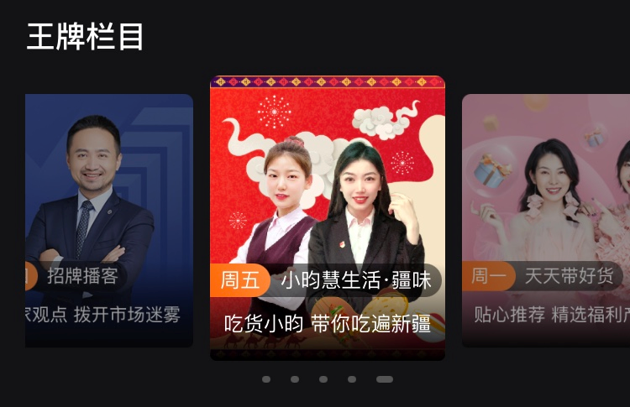
内容：形成聚焦“吃看玩物车”的栏目化直播间
【掌上生活好消息】
-单个“吃看玩物车” 最新资讯直播间
7+王牌栏目
- 深耕“吃看玩物车”，形成常态化覆盖
N+自营栏目
- 卡部品牌“百花齐放”，丰富直播类型
承办：【今日发现】内容部门
时间：每周二/周五晚20:00（周三饭票，周六影票）
承办：【今日发现】、电商、卡部等
形式：接力式、合作式
承办：卡中心各部门、卡部、机构、品牌方等
形式：接力式、合作式、独立承担
留下来：保时捷最新款独家试驾
掌上放映室
王牌栏目竞争制
掌上有美食
电影盘点/点评
看下去：买不起保时捷，市面上还有什么
高性价比好车
美食探店
掌上看世界
讲主题：日常花销大省不下钱买车
旅游出行
扣重点：用招行信用卡吃喝玩乐便宜
且能分期
掌上赏好车
探店试驾
掌上测评间
促转化：推销信用卡产品/业务
新物测评
一期：作为直播者 形成单直播间基础运营
二期：作为运营牵头人 形成主播联盟、栏目化直播间
三期：作为直播管理方 形成“四好”+“六边形”
Notes:
那么六边形体系之二，我们要形成聚焦“吃看玩物车”的栏目化直播间。第一阶段我们发现页内容形成的单直播间叫做【掌上生活好消息】，发布APP内吃看玩物车最新资讯，内容具体呈现形式类似于2分钟一个短新闻，多个短新闻串联起来播报的形式，那么每个短新闻的内容呈现逻辑我以一个UP主的经验总结来说：分为以下五个步骤，即留下来、看下去、讲主题、扣重点、促转化。第二阶段形成覆盖一周七天的王牌栏目，内容深耕吃看玩物车，栏目呈现形式可以是由卡中心发起王牌栏目，不同卡部自愿接力式进行单期直播，或者多个卡部合作一个栏目，这样一定程度上减少卡部压力，让其在单期准备时更充分，不断锻炼直播能力。而且不同地区在“吃、玩、车”领域也能展现不一样的特色，用户会有持续的新鲜感。那么最后一阶段希望卡部品牌方百花齐放，丰富自营栏目，拓展直播类型，同时设置了王牌栏目竞争制，做得好的直播栏目，就会有更显眼的资源位、更多的曝光机会。

Slide 17
活动：形成阶梯式、多花样的活动形式
半年一周期
3个月种草期：日常直播
2个月强化期：日常+品牌营销专场
1个月收获期：日常+营销+大事件
少带货多互动
多且小力度福利
主播风格摸索
固定带货频次
一般福利
形成直播间风格
带货≈互动
多且大力度福利
树立品质直播间形象
活动规模 | 日常直播 | 平台/品牌营销直播 | 平台大事件直播
活动频率 | 4次/王牌栏目/月 （种草期） 2次/王牌栏目/月 （强化+收获期） 2次/日常栏目/月 | 2次/王牌栏目/月（强化期+收获期） | 2次/年（收获期）
活动主题 | 吃（饭票） 物（数码、视频） 看（影票） 玩（机票酒店） 车（汽车分期） | 端午节 数码节 肯德基专场 …… | 双11 618 10元风暴 ……
活动玩法 | 低成本发动用户 承诺式促销 10个以内商品 2-3次福利派送 | 合作本地优质品牌 结合商家积分体系推出优惠 5-20个商品 3-5次福利派送 | 噱头产品+品质产品最优惠 基于互动/粉丝等级的最大力度福利派发 5-20个商品 5-10次福利派送
一期：作为直播者 形成单直播间基础运营
二期：作为运营牵头人 形成主播联盟、栏目化直播间
三期：作为直播管理方 形成“四好”+“六边形”
Notes:
六边形体系之三，形成阶梯式、多花样的活动，我以半年为一个周期，三个月种草期主攻日常直播，互动为主建立与用户的联系。在两个月的强化期，加入了品牌营销专场，这一阶段主攻卖货。最后一个月的强化期，加入了平台大事件直播，树立、巩固我们品质直播间的形象。那么其实下面这三种类型的直播，对标了淘宝直播的不同规模，但是在玩法上我们会突出【掌生】的特色，比如在日常直播阶段我们注重低成本发动用户，直播间福利都化缘品牌方，让用户更多被内容和互动吸引。那品牌营销专场，我们注重合作本地优质品牌结合商家积分体系推出优惠。平台大事件直播，我们对标双十一、618，搞属于我们自己的标志性节日，比如结合现在已有十元风暴，直播重点是深化我们的品质直播间形象，传递理念，因此卖货量不做高要求。

Slide 18
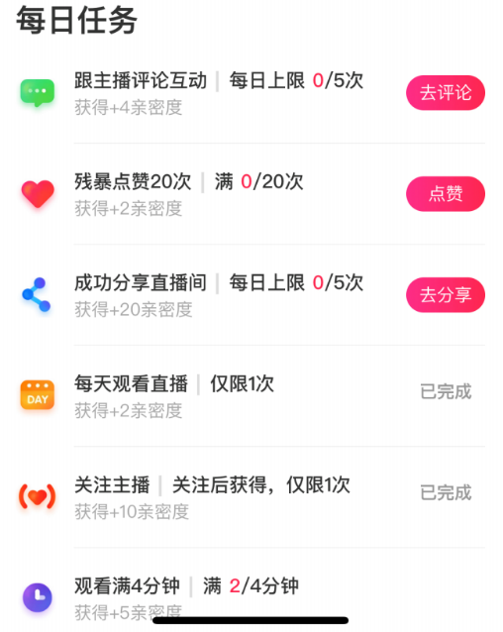
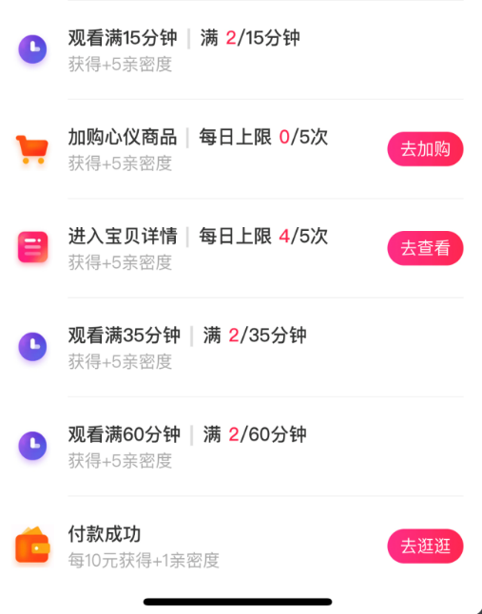
用户：搭建粉丝成长体系（物质→物质+精神）
用亲密度搭建基础粉丝任务地图
深化粉丝成长体系
促成粉丝UGC内容生产
新粉 低成本物质+精神激励，促进养成看播习惯
互动
（评论点赞）
互动任务
奖励直播间商品无门槛代金券/现金红包
获得直播间专属勋章
分享
铁粉 精神+物质激励，促进转化
回访
互动任务
下单金额
可进社群与主播互动
获得直播间商品/内容许愿机会
UGC二次生产：鼓励粉丝多渠道进行直播物料二次剪辑和传播，给予官方推送
线上到线下：组织高级别粉丝线下活动
培养平台KOL：培养高级别粉丝成为平台KOL，减少合规风险
关注
钻粉 专属资格激励，巩固粉丝忠诚度
拉新分享
下单金额
获得专属优惠券、抽奖资格
可与主播连麦
停留时长
挚爱粉 专属资格激励，升级粉丝体验
获得特定礼品
获得新品/直播间嘉宾体验资格
一期：作为直播者 形成单直播间基础运营
二期：作为运营牵头人 形成主播联盟、栏目化直播间
三期：作为直播管理方 形成“四好”+“六边形”
Notes:
六边形体系之四，从用户运营角度，搭建粉丝成长体系，让直播间和用户之间由单纯的物质交易，到物质+精神的连接。第一阶段利用粉丝互动、回访、停留时长等搭建基础积分任务地图，对应积分兑换直播间代金券和红包，促进粉丝养成到直播间打卡的习惯。第二阶段深化粉丝成长体系，从新粉逐步升级到挚爱粉，每个阶段要完成不同的成长任务，不同等级粉丝也有不同的物质和精神激励。
最后一阶段，我希望能让部分用户转变身份，成为我们的UGC生产者。这一部分其实我的思路来自于实习面试，那时候我反问面试官，【发现页】作为银行APP的一部分，肯定会受到很多监管体系的限制，那么如何在这之间做一个平衡？面试官给我的回答让我印象很深，她举了一个例子，就是用我提到发现页没有UGC模式，其实就是由于监管没办法完全的开放UGC，但是我们的内容贴下面的评论区，其实是另一种在监管下“妥协了”的UGC模式，所以当我考虑这一部分时，我想到了用这种方式来在监管下“更加”靠近UGC，也就是将部分高级别粉丝培养成平台KOL，这样一方面会在内容合规方面减少很多风险，另一方面对用户来说，也会更加信任KOL，这种粉丝成为偶像的模式也是一种激励。

Slide 19
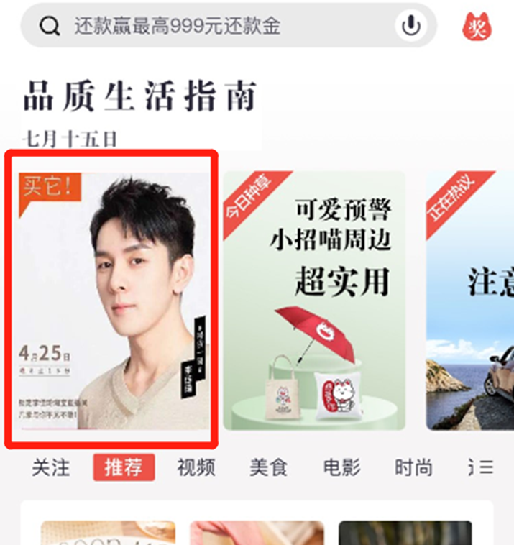
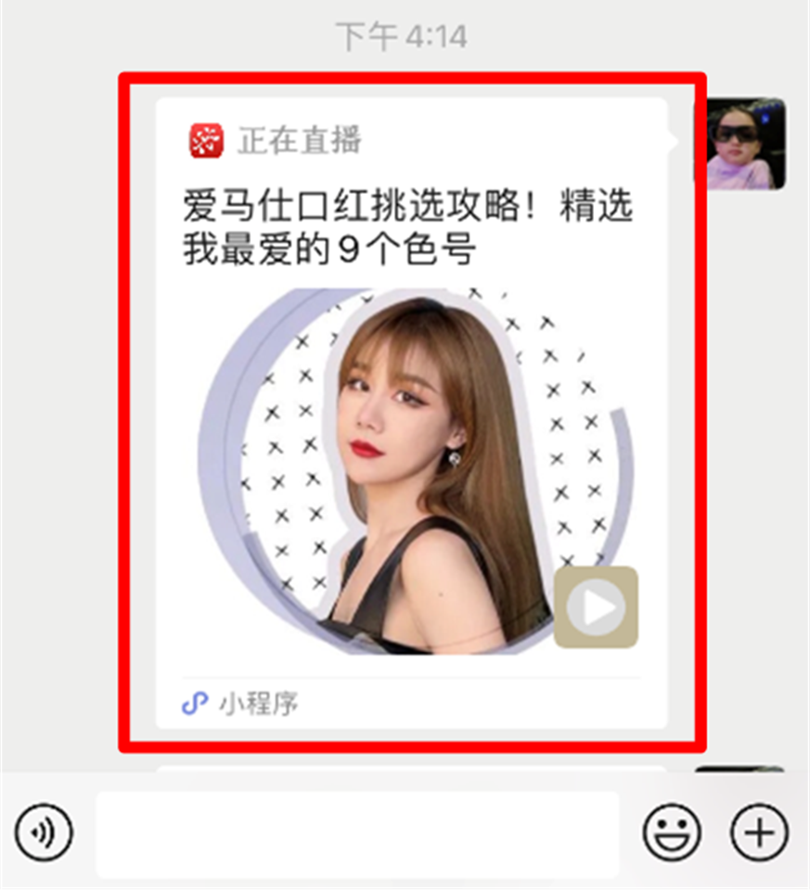
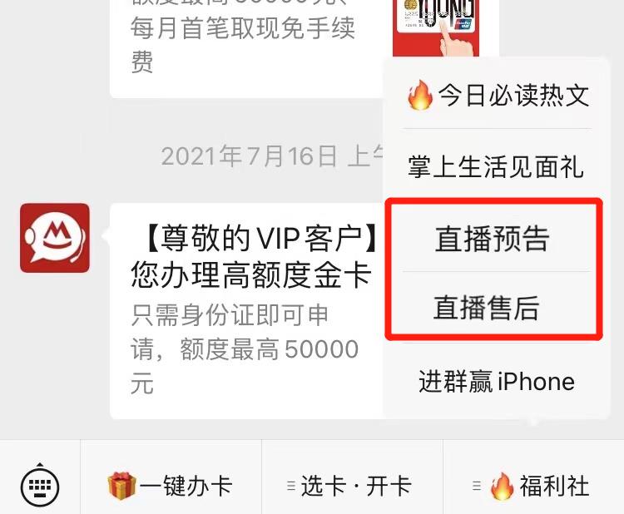
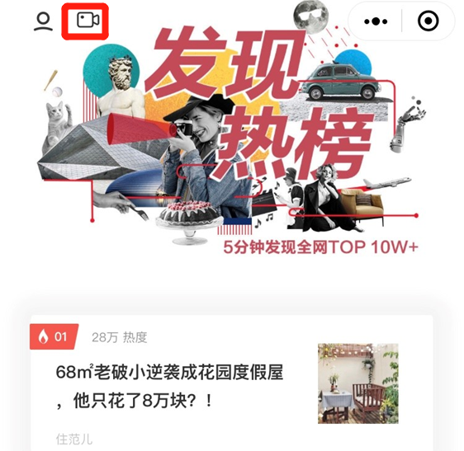
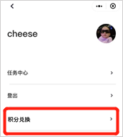
渠道：形成1+N渠道矩阵，细化经营（曝光→曝光+交互）
曝光：橱窗式宣传 打响知名度
交互：优化服务 提升转化
深化：差异化深耕运营 形成矩阵
APP内：平台曝光资源沟通
APP外：抖音+视频号+小程序+基础社群
APP内：跨部门联席合作
APP外：服务号+本地化社群
APP内：丰富部门间合作场景
APP外：高流量阵地+微信运营链
差异化小视频栏目
看干货：B站+抖音
测评间：B站+小红书
找乐子：小红书+抖音
微信端运营链
预告+宣传+直播呈现+下单+售后+粉丝积分体系
栏目化小视频
看干货：新车试驾“知识点”
测评间：新“物”测评
找乐子：当周“吃看玩”亮点
轻量化直播
轻量化直播阵地+小程序下单
基础社群
宣传+下单+反馈
丰富服务体验
图文直播预告+售后+产品许愿
本地化社群
本地用户群体维护运营
一期：作为直播者 形成单直播间基础运营
二期：作为运营牵头人 形成主播联盟、栏目化直播间
三期：作为直播管理方 形成“四好”+“六边形”
Notes:
六边形体系之五，从渠道运营角度，我希望形成一个站内+N个站外的渠道矩阵，进行细化经营，这一部分希望渠道矩阵实现从曝光到曝光+交互的作用。第一阶段，除了善用已有的小程序和社群进行宣传之外，仿照张大仙团队，充分发挥二次剪辑的作用，要在抖音这类平台放上我们的栏目化小视频，来吸引更多用户。
第二阶段，将重点交互。这一阶段我们仿照李佳琦、薇娅公众号形式，在服务号和本地化社群方面发力，提升整体服务体验。
第三阶段从曝光和服务两个角度同时进行不用渠道的差异化深耕运营，在不同的高流量阵地，投放不同内容的的小视频，比如测评间的主攻阵地就是B站小红书。另一方面，微信端用订阅号、服务号、视频号、社群、小程序，实现一整个直播运营链，形成除了【掌生】主阵地外第二大运营阵地，一方面提升流量和带货数据，另一方面抵御中心化风险。

Slide 20










品牌合作：形成长期品牌合作关系（金融→金融+媒介）
品质商户畅销单品带货
本地化商户常态合作
直播间培养中腰部品牌爆品
规模
广度
已合作/入驻
高销量、高品质
噱头足
真优惠
已合作+新合作
中腰部：中销量、高品质
契合直播间主题
本地化商家
开拓合作领域
形成合作池
形成选品机制
合作深度
周期性常态带货合作
直播间特供福利
品牌专场
品牌“新品首发地”
实现品牌/某爆款与直播间的绑定
直播间特供联名款
畅销品带货试水
产品带货的常规合作平台
吸引用户的工具
强化用户心智、打响知名度的阵地
打造高品质直播栏目的伙伴
“借力”塑造品牌形象的渠道
符合平台理念、深度绑定的伙伴
价值
一期：作为直播者 形成单直播间基础运营
二期：作为运营牵头人 形成主播联盟、栏目化直播间
三期：作为直播管理方 形成“四好”+“六边形”
Notes:
六边形运营体系之六，在品牌合作方面，我们要在广度和深度方面不断深化，让我们与品牌的关系由单纯的金融合作变成直播间和品牌爆品深度绑定。第一阶段我们运营能力有限，因此善用已有资源，挑选一些已经合作的高品质高销量单品，吸引用户。 第二阶段，卡部可以自行联系本地化商家合作，形成周期性常态化带货，如果有能力也可以举办品牌专场。最后一阶段，我希望某些中腰部的国内品牌能在我们的直播间出爆品，基于电商的直播基础，发展爆品的品类可以是数码电子类、家电类，这样能与总行卖低客单价商品拉开差距，相当于提起李佳琦就想起花西子散粉，那么提起掌生直播间，就能想到到这里买家电、买数码电子产品，形成品牌与我们的深度绑定。

Slide 21

形成“好看 好玩 好买 好用” 直播产品
“三步走”形成完善“六边形”运营体系
数据上：
达到媲美总行的热度
保持优于总行的转化
投入上：
低成本发动用户
Notes:
因此总结以上，我给出了形成“四好”产品和“六边形”运营体系的一些思路，那么根据这样的方案，我希望达到的效果是数据上达到媲美总行的热度、保持优于总行的转化，投入上低成本发动用户。

Slide 22
直播带来的数据及价值？

Slide 23
达到媲美总行的热度，保持优于总行的转化
7+20 | 日常直播 （月均60场 年均700场） | 平台品牌/营销 (月均14场，年均100场) | 平台大事件 (年均2场)
多少人看? | 王牌栏目场均观看人数约5万，卡部5千 停留时长约2min （总行2.5万 卡部一期4千 二期6千 电商7千 ） | 场均观看人数约20万 停留时长约3min (总行15万) | 场均观看人数约350万 停留时长约5min (总行300万)
多少人互动？ | 王牌栏目场均互动人数约4千，卡部4百 互动/观看=8% 全渠道新增粉丝约2千人 （总行4百 1.6% 电商2百 2.8% ） | 场均互动人数约1.2万 互动/观看=6% 全渠道新增粉丝约3千人 （总行3千） | 场均互动人数约17.5万 互动/观看=5% 全渠道新增粉丝约1万人
多少人买？ | 王牌场均下单人数约5千人，卡部500 下单/观看=10% （总行40 0.16% 卡部一期550 14% 二期2.4千 38% 电商1千 15% ） | 场均下单人数约1.6万人 下单/观看=8% （总行3百） | 场均下单人数约14万 下单/观看=4%
卖了多少钱？ | 王牌栏目场均销售额约25万，卡部2.5万-6万 （总行9千 卡部一期13万 二期30万 电商15-16万 ） | 场均销售额约60万 （总行5.4万） | 场均销售额约140万
种草期（1-3月、7-9月）,日常直播68场/月：每个月观看直播人数约160万，月销售额800-940万
强化期（4-5月、10-11月），日常直播54场/月，平台/品牌营销14场/月：每个月观看直播人数约370万，月销售额1300万
收获期（6月、12月），日常直播54场/月，平台/品牌营销14场/月，大事件1场/月：每个月观看直播人数约720万，月销售额1430万
*以上观看直播人数不排重
Notes:
发现页每月阅读量约359万，月销售额614万，达到了提升
边界效应递减

Slide 24
低成本发动用户
7+20 | 日常直播：0成本 | 平台/品牌营销直播：12万元/场 | 平台大事件直播：180万元/场
直播团队投入 | 示范代理商6千：初期策划代理商示范6千/场 之后0成本 | 0成本 | 摄影师、灯光师2万元 嘉宾费用80万元：知名主持人+大V嘉宾费用
硬件投入 | 直播设备15万元：摄像机、手机两部、电脑一台、灯光2-3个、收音麦 | 直播设备3万元：手机两部、电脑一台、灯光2-3个、收音麦 | 直播设备5万元：摄像机、手机两部、电脑一台、灯光2-3个、收音麦
渠道投入 | 0成本 | 0成本 | 抖音等渠道广告位20-30万
活动福利投入 | 化缘品牌方0成本 | 卡中心小招喵盲盒1.5万元：投入20套/场 满减红包10万元：（满50-20）5千张/场 品牌方化缘0成本 | 红包雨70万：5、10、20元各2万张 卡中心小招喵盲盒3万元：投入50套/场 （视频APP会员月卡40万：8元共5万张 话费券25万：5元共5万张） 品牌化缘0成本
年总计 812万 = 20万（初期代理商、硬件投入）+432万（平台/品牌营销直播）+360万（平台大事件直播）
中心承办：6场/月 X 6个月 X 12万
中心承办：1场/月 X 2个月 X 180万
Notes:
内容预算2500万，活动预算2000万，直播占内容和互动，800万合理

Slide 25
2021.08
感 谢 聆 听
Notes:
那么以上是我的直播主题汇报的所有内容，最后一点总结，在各行各业都在红红活活搞直播的现在，我们从总行和电商直播看到了我们做直播的得与失，这本身对我们来说是一种好的借鉴，因此需要更多地考虑做直播对我们发现页的意义，也更加谨慎的踏出第一步，让所有人员和资源的投入得到应有的回报，那么我个人在这篇PPT提出的所有观点都在在我思考范围内扬长避短，争取效果最大化，可能许多想法到了实际操作阶段，会遇到不同的情况，所以在这里也只是作为直播尝试的一点参考，希望各位领导能给出建议和指正，谢谢大家。

Slide 26
附录：数据详表
 | 日常直播 | 平台品牌/营销 | 平台大事件
多少人看 | 王牌栏目场均观看人数约5万 APP内观看60% 视频号/小程序观看40% | 场均观看人数约20万 APP内观看75% 视频号/小程序25% | 场均观看人数约350万 APP内观看60% 视频号/小程序10% 抖音30%
多少人互动 | 王牌栏目场均互动人数（去重）约4千 | 场均互动人数（去重）约1.2万 | 场均互动人数（去重）约17.5万
 | 王牌栏目场均全渠道新增粉丝约2千 直播间：约700 社群：约1.3千，其中直播间粉丝群（铁粉以上）单场新粉约100 | 场均全渠道新增粉丝约3千 直播间：约1.4千 社群：约1.6千，其中直播间粉丝群（铁粉以上）单场新粉约130 | 场均全渠道新增粉丝约1万 直播间：约7千 社群：约3千，其中直播间粉丝群（铁粉以上）单场新粉约300
多少人买 | 王牌栏目场均下单人数约5千 社群→小程序：占比约40% APP内：占比约60% | 场均下单人数约1.6万 社群→小程序：占比约25% APP内：占比约75% | 场均下单人数约14万 社群→小程序：占比约40% APP内：占比约60%
卖了多少钱 | 王牌栏目场均销售额约25万 “吃”10万，1.2千人下单 “物”10万，2千人下单 “看”2.6万，1.8千人下单 “玩”2.5万，125人下单 | 场均销售额约60万 饭票类单场80万 影票类单场48万 电子数码/家电类单场50万 *汽车类单场200万-400万 | 场均销售额约140万 “十元风暴”单场140万

Slide 27
直播相关许可证
手机银行、掌上生活直播类型：1.金融类直播 2.电商带货类直播 3.美食类直播等
其他平台目前持有许可证调研发现，主流电商平台持有直播相关证照为：1.增值电信业务许可证（已持有） 2.网络文化经营许可证。
最终确认：两大APP直播类型无需办理网络文化经营许可证，仅需增值电信业务许可证，当前玖盈公司已持有增值电信业务许可证合规。
平台 | 已持有证件
淘宝 | 增值电信业务经营许可证
 | 互联网文化经营许可证
 | 信息网络传播视听许可证
 | 广播电视节目制作经营许可证
拼多多 | 增值电信业务经营许可证
京东 | 增值电信业务经营许可证
 | 网络文化经营许可证
快手 | 增值电信业务经营许可证
 | 网络文化许可证
YY直播 | 增值电信业务经营许可证
 | 网络文化经营许可证
 | 节目制作经营许可证
 | 信息网络传播视听节目许可证
抖音 | 增值电信业务经营许可证
 | 网络文化经营许可证
小红书 | 增值电信业务经营许可证
 | 网络文化经营许可证
中国建设银行善融商务服务平台 | 增值电信业务经营许可证
中国工商银行融e购 | 增值电信业务经营许可证
民生银行北京民商智惠电子商务有限公司 | 增值电信业务经营许可证
邮政储蓄上海邮乐网络技术有限公司 | 增值电信业务经营许可证
浦发银行信用卡APP上海瞬为科技有限公司 | 增值电信业务经营许可证
中信银行中信易家电子商务有限公司 | 增值电信业务经营许可证
平安银行上海微创软件股份有限公司 | 增值电信业务经营许可证
网络文化经营许可证：根据文化部印发《网络表演经营活动管理办法》：该办法明确网络表演经营活动是指通过用户收费、电子商务、广告、赞助等方式获取利益，向公众提供网络表演产品及服务的行为。从事网络表演经营活动的网络表演经营单位，应根据《互联网文化管理暂行规定》，向省级文化行政部门申请取得《网络文化经营许可证》。
查询在线政务服务平台（上海）
咨询文化和旅游局政务服务中心以及上海政务客服
Q：网络文化经营许可证许可的网络表演项目和网络演出剧（节）目项目是如何定义的？
A：网络表演指以网络表演者个人现场进行的文艺表演活动等为主要内容，通过互联网、移动通讯网、移动互联网等信息网络，实时传播或者以音视频形式上载传播而形成的互联网文化产品。电商类、教育类、医疗类、培训类、金融类、旅游类、美食类、体育类、聊天类直播不属于网络表演。网络演出剧（节）目指在舞台场景下现场进行的成台文艺表演活动等为主要内容，通过互联网、移动通讯网、移动互联网等信息网络，实时传播或者以音视频形式上载传播而形成的互联网文化产品。
电商类、教育类、医疗类、培训类、金融类、旅游类、美食类、体育类、聊天类直播无需办理
两大APP直播类型均无需办理网络文化经营许可证

